Slide 1
19. Haridus
Ainus püsivus - muutused
20. Mõte
Elu – pole mõttesünnitatud lugu.
21. Meditatsioon.
Lihtsalt vaadelge
Agu
28.jaanuaril.2020.

Slide 3
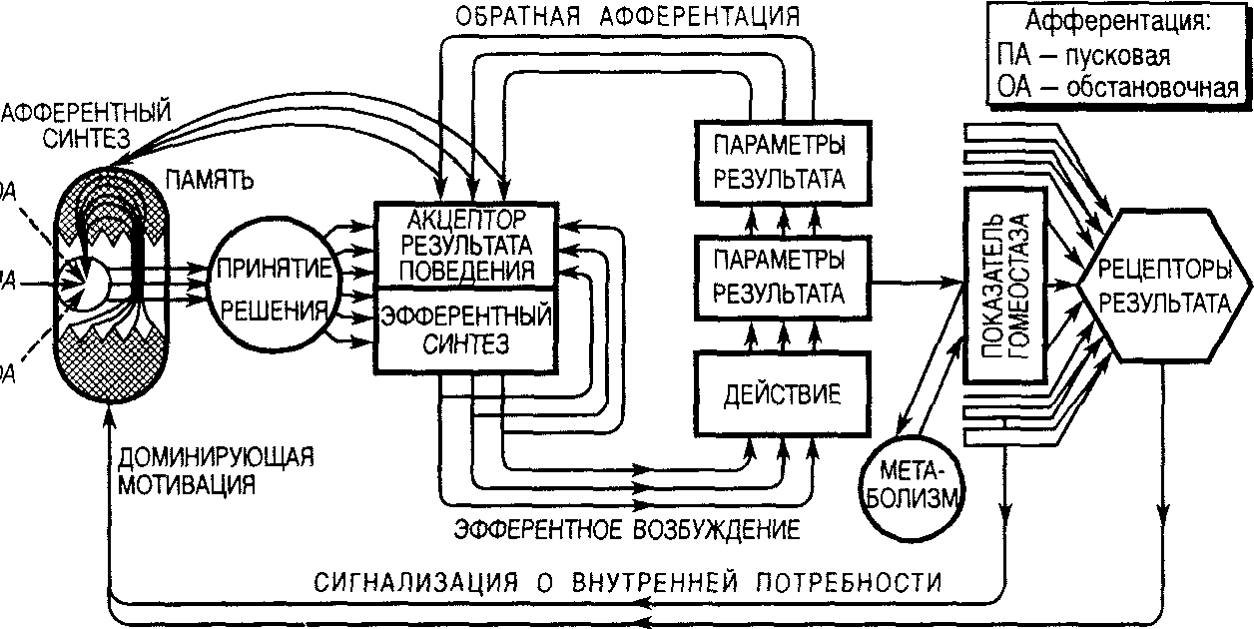

Slide 9
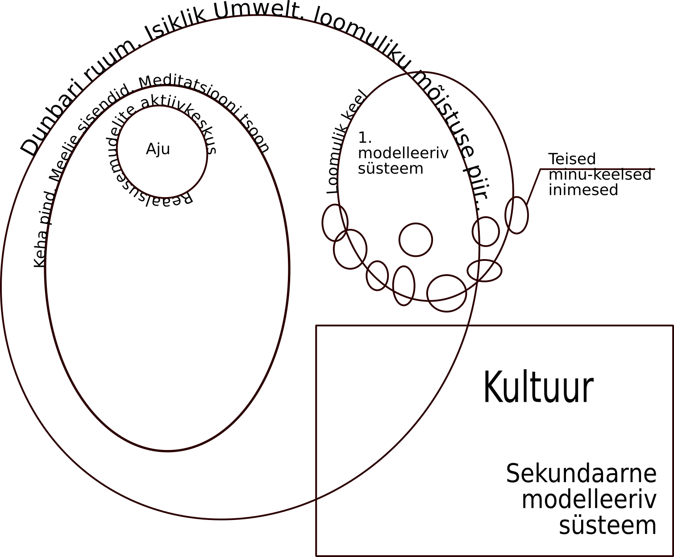
Esmane ja sekundaarne modelleeriv süsteem (J. Lotmani kohaselt)

